Slide 1


FONDEF ID22I10031: “A power converter for full-electric houses: a comprehensive home electricity service”

Slide 2
Reunión anterior 01/08
Comparación sensores de voltaje
Reunión de hoy 07/08:
Estado actual PCBs
Fundamentos Double pulse Test
Setup double pulse test
CPLD
2

Slide 3

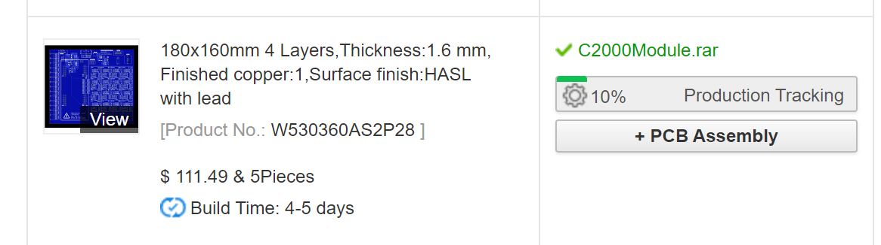
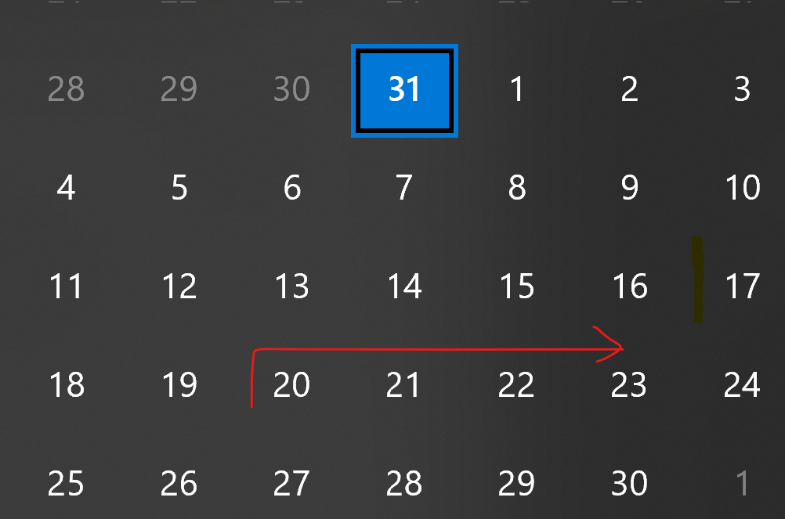
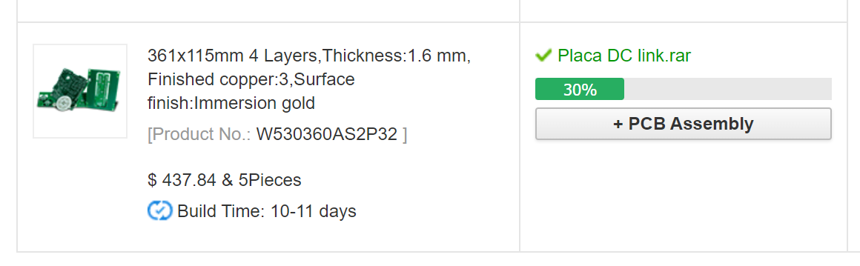
Estado actual PCBs: Llegada estimada 20 septiembre
Tiempos estimados
7 días de fabricación
10 días de envío
3

Slide 4
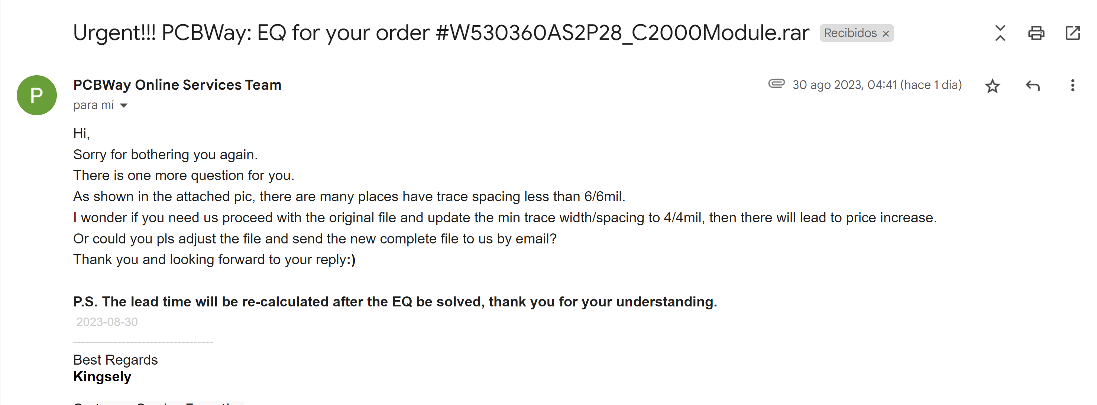
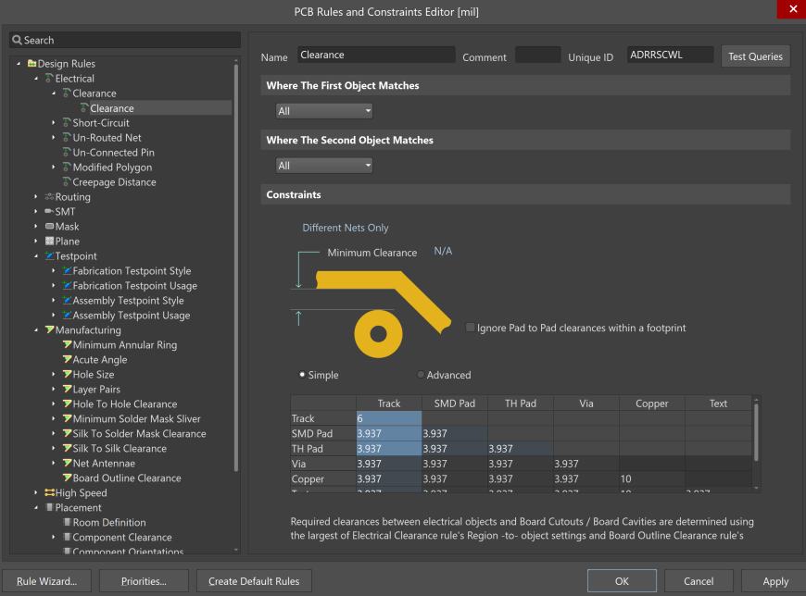
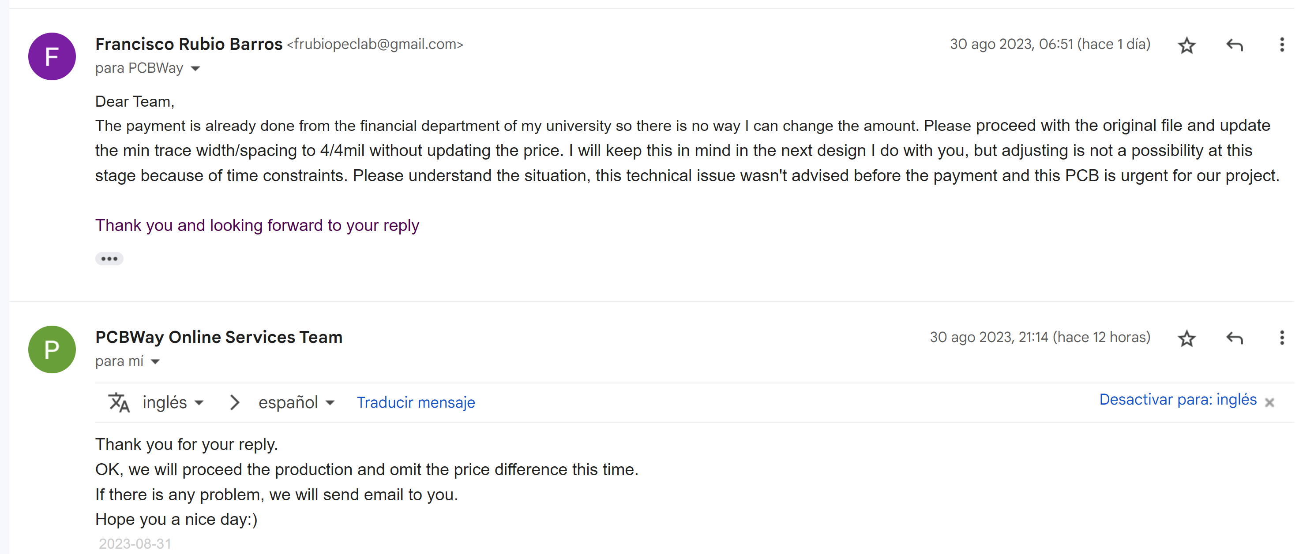
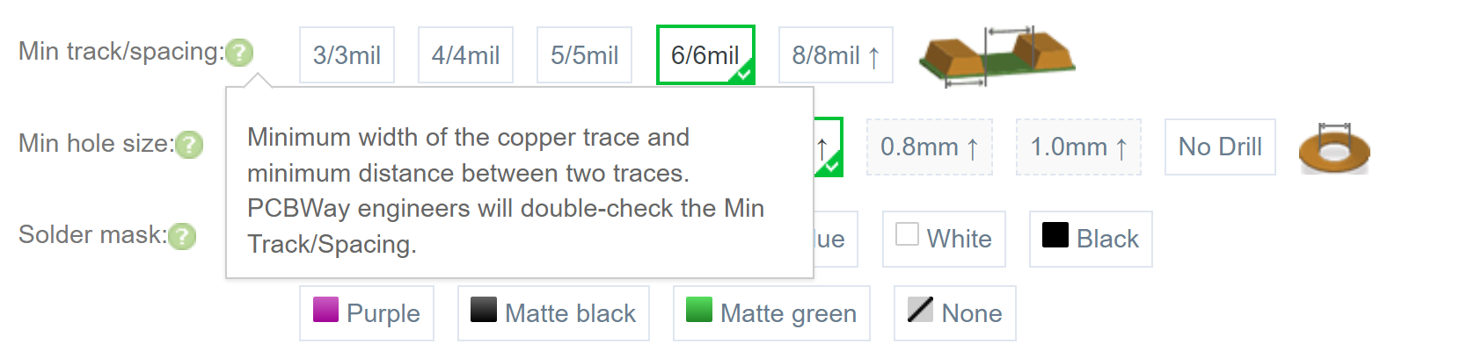
Estado actual PCBs: REGLAS DE RUTEO
Aprendizaje
Rules -> clearance=6mil
track/track & track to PAD
4

Slide 5
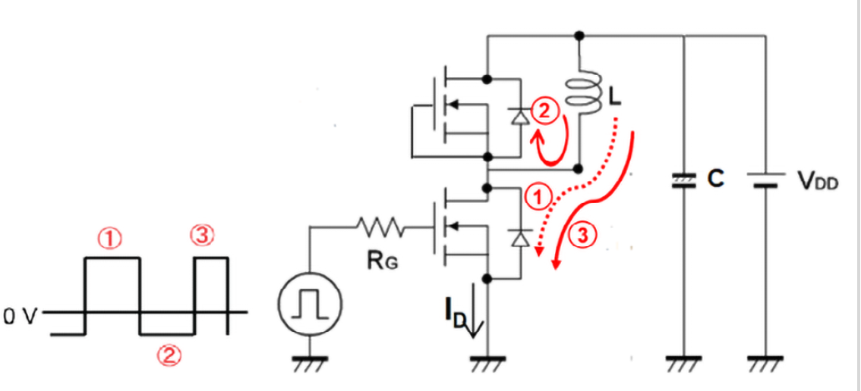
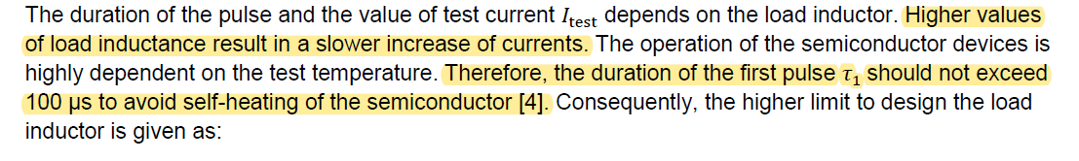
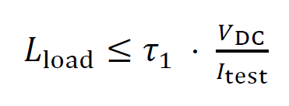
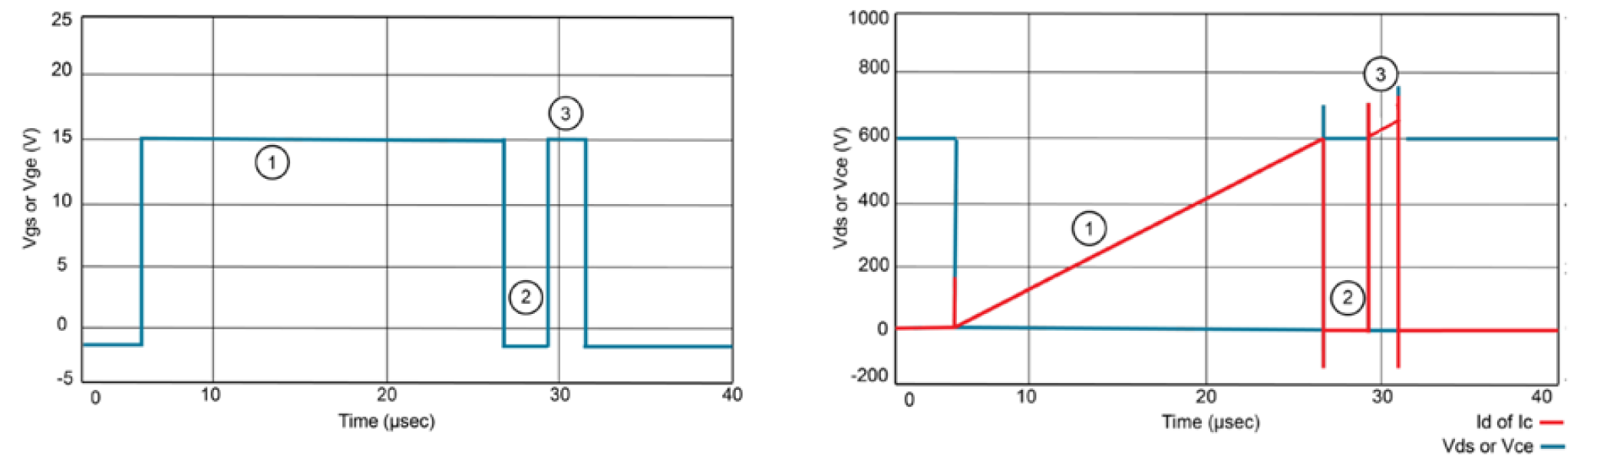
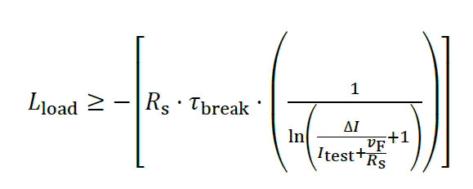
Double Pulse Test : ¿Cómo dimensionar L ?
Cota superior L (primer pulso <100us)
=1.6mH
Cota inferior L (I_test no caiga más de 5%) Tbreak=5us // Rs=150 mOhm // Itest=25A
=278uH
*Ocupar L con núcleo de aire permite disminuir las Cpar del inductor y tener una mejor prueba
5

Slide 6
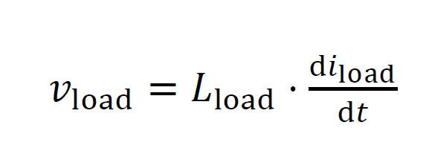
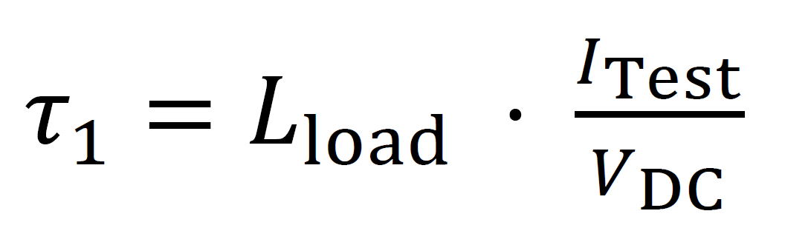
Double Pulse Test : Objetivo -> medir eficiencia
Tau1= 2.5[mH]*25[A]/ 420V
Tau1=148.8 [us]
Tau1= 307 [uH]*25[A]/ 420V
Tau1= 18.27[us]
6

Slide 7
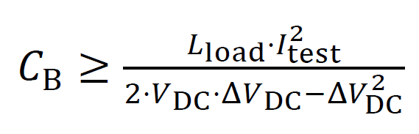
Double Pulse Test : ¿Cómo dimensionar C?
Cota inferior C (Caída de voltaje < dV)
=196uF
7

Slide 8
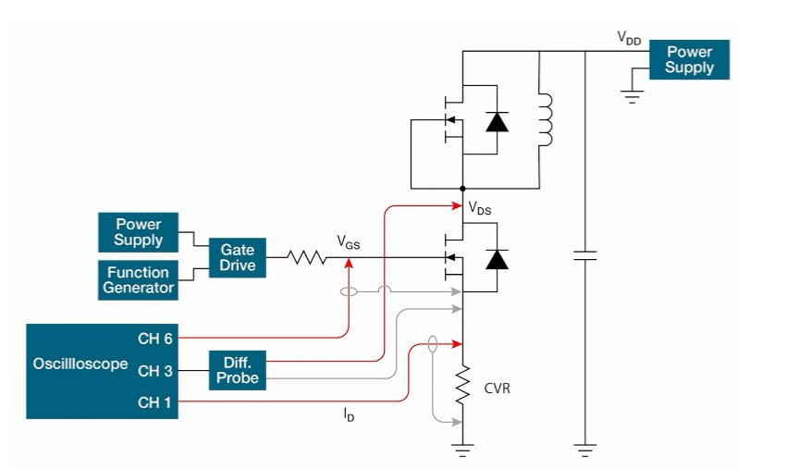
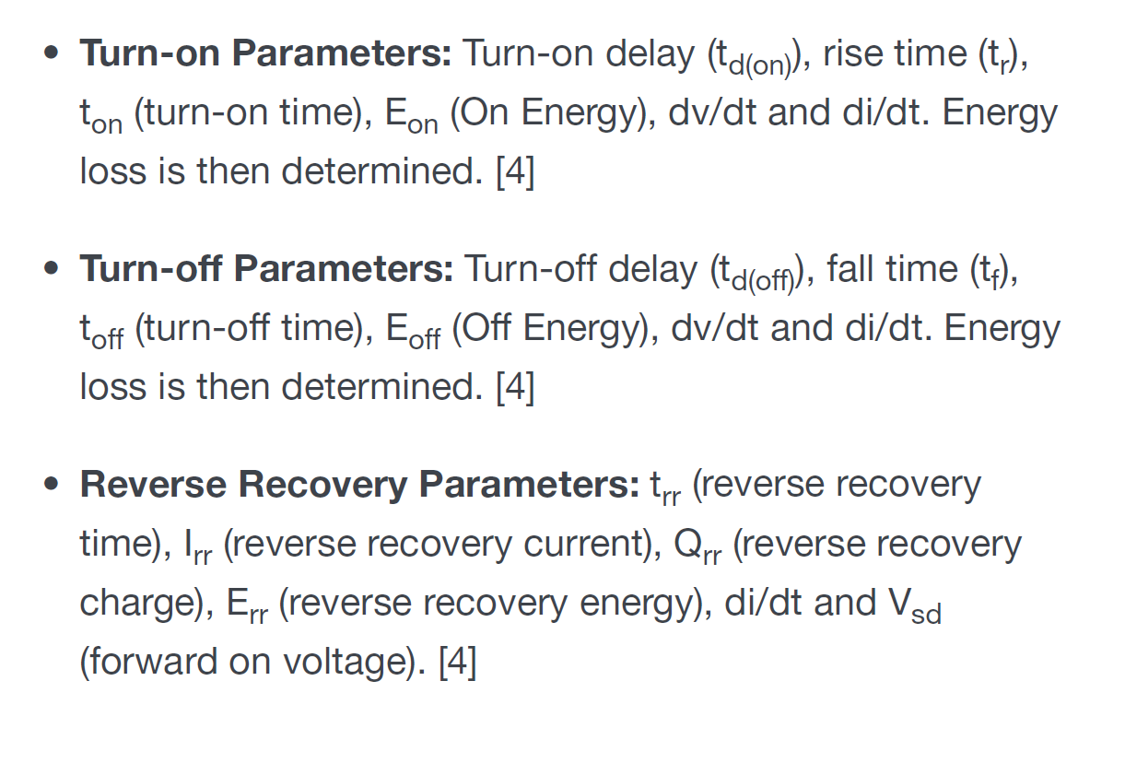
Double Pulse Test: ¿Qué se puede medir?
Se deben testear los dos transitores POR SEPARADO
8

Slide 9
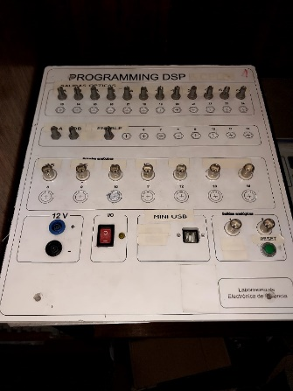
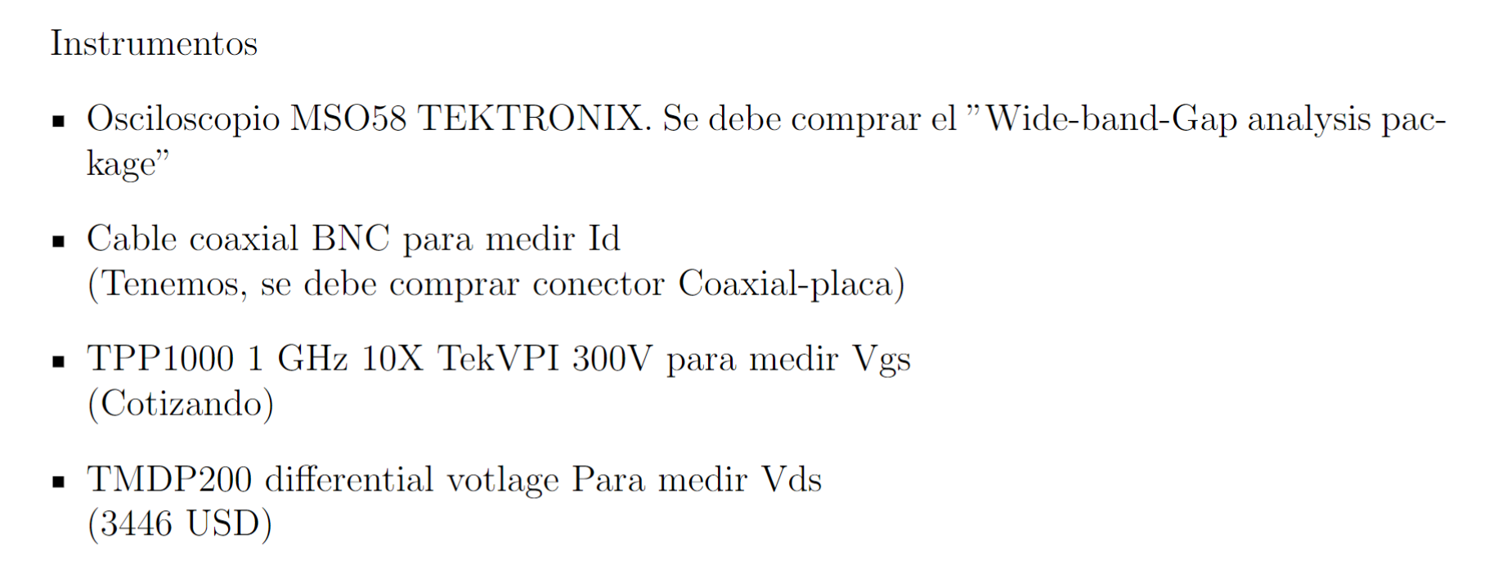
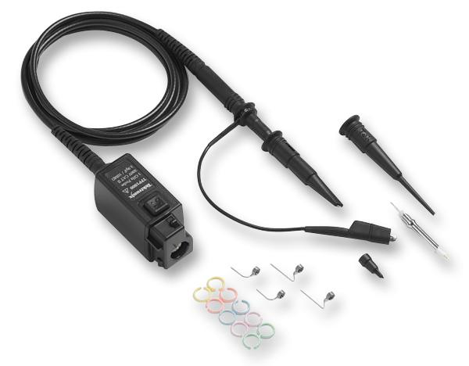
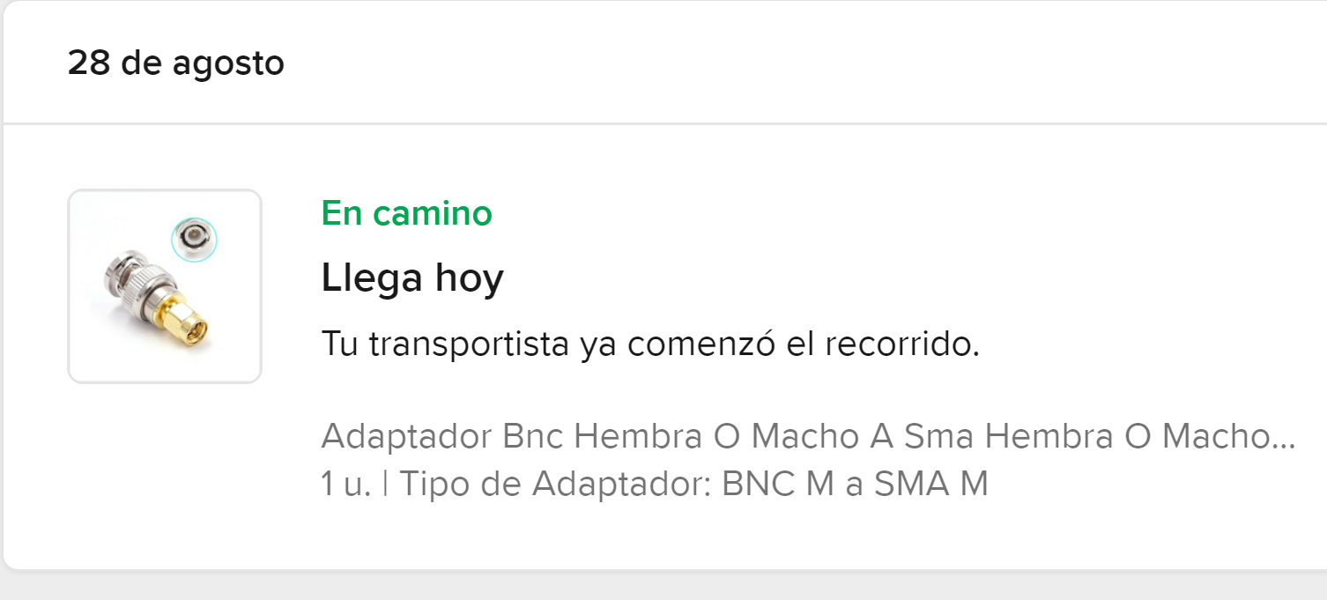
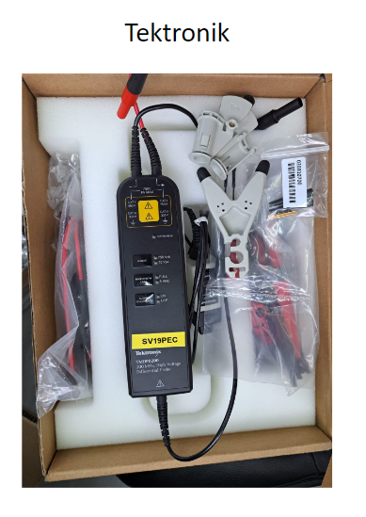



Double Pulse Test: ¿Qué se puede medir?
UFL a SMA // sma a VNC //
BNC a BNC // Osciloscopio
9

Slide 10
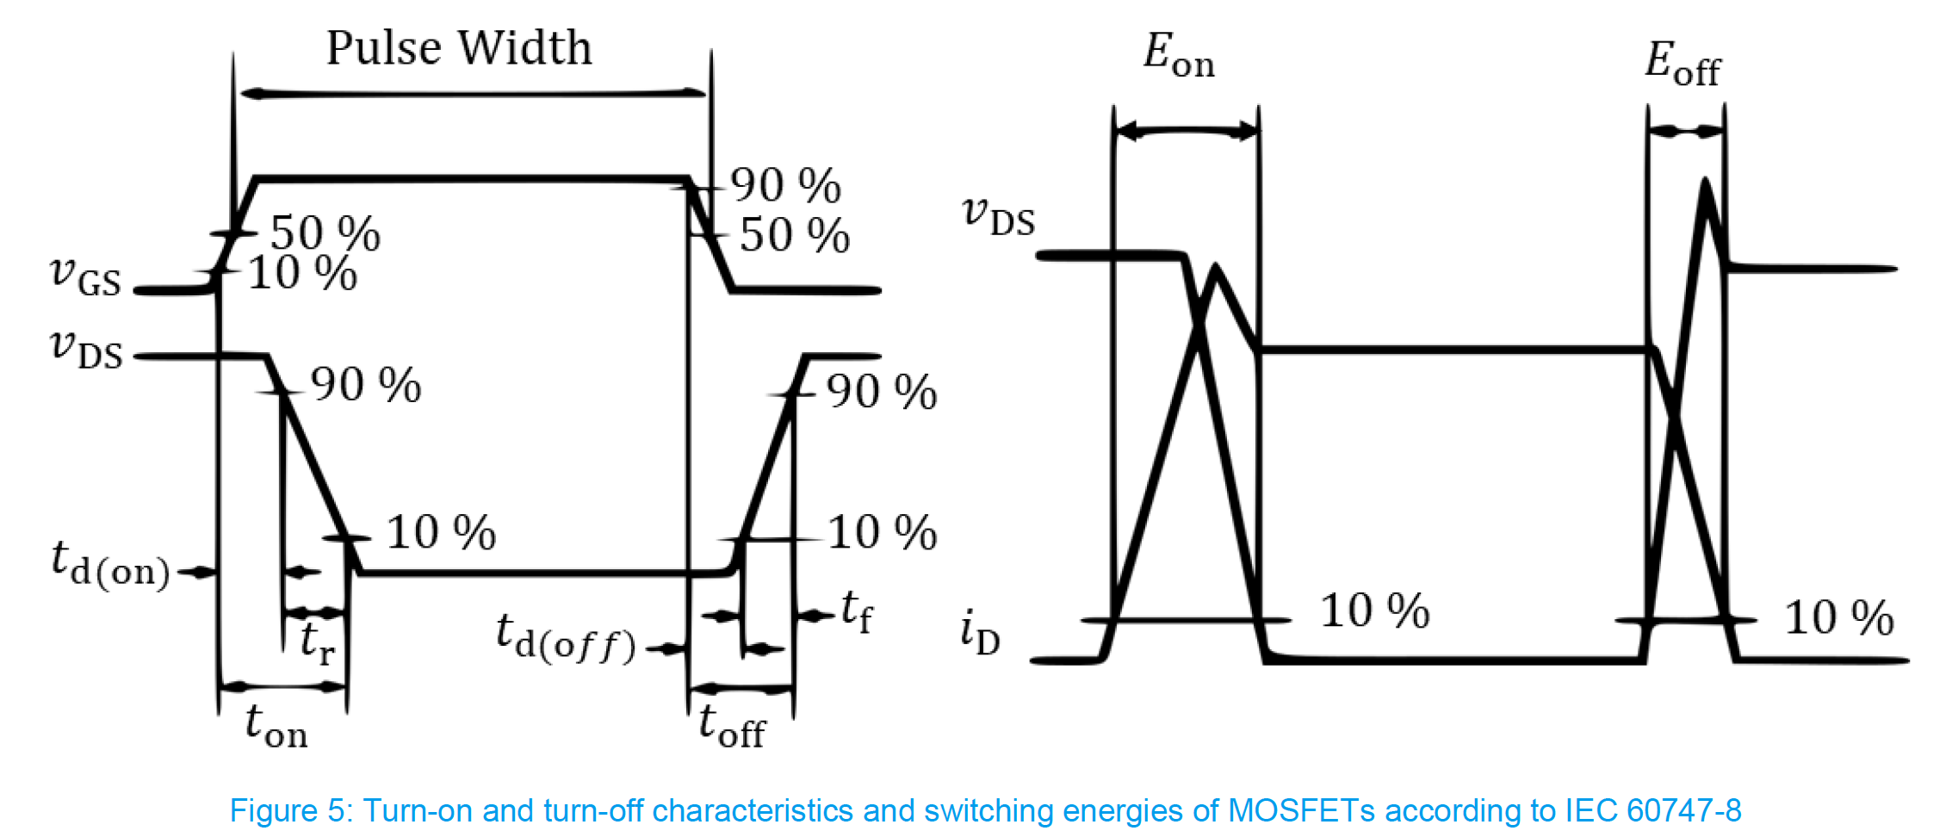
Double Pulse Test: ¿Qué se puede medir?
10

